Slide 1


مواصلات
كتاب التلوين

Slide 2


تتبع وتلوين
مواصلات
قطار

Slide 3

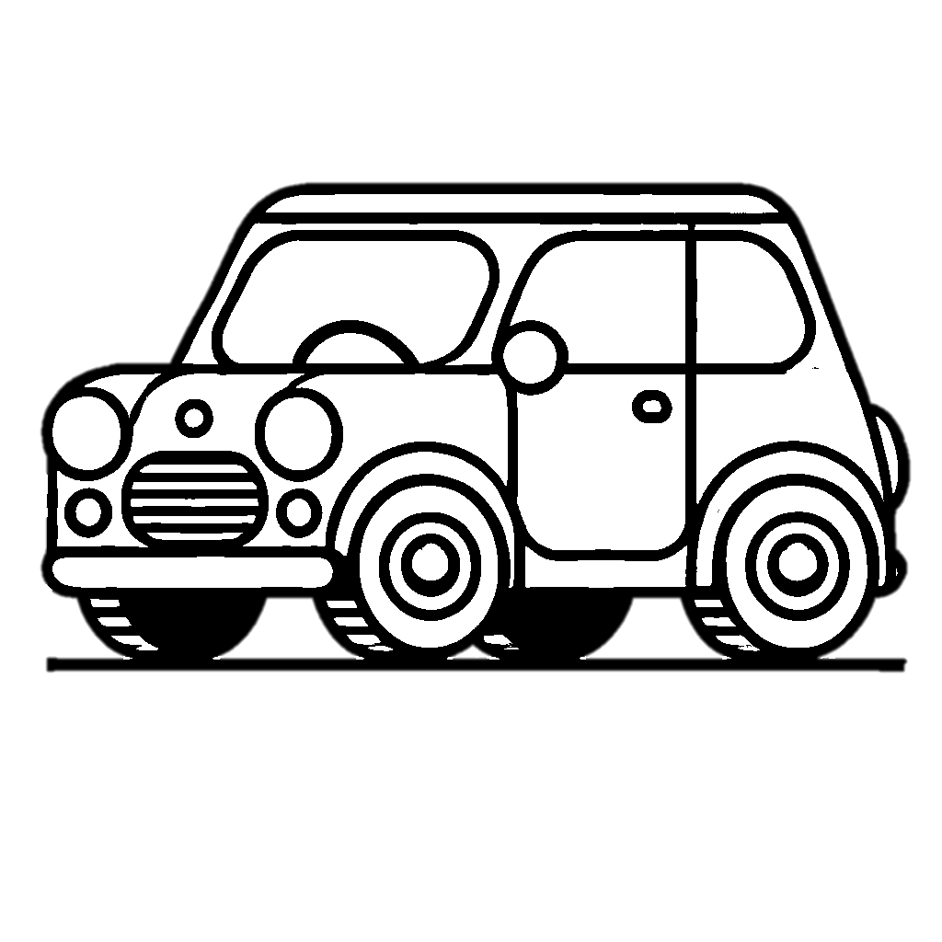
تتبع وتلوين
مواصلات
سيارة

Slide 4


تتبع وتلوين
مواصلات
عربة

Slide 5


تتبع وتلوين
مواصلات
حافلة

Slide 6


تتبع وتلوين
مواصلات
شاحنة إطفاء

Slide 7


تتبع وتلوين
طائرة
مواصلات

Slide 8
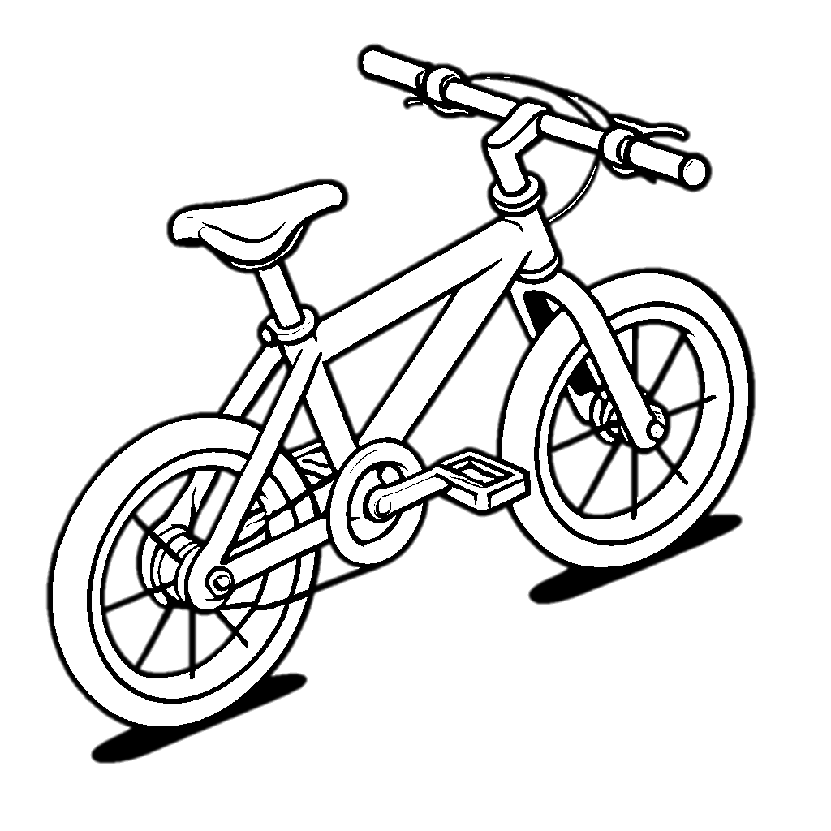

تتبع وتلوين
مواصلات
دراجة هوائية

Slide 9
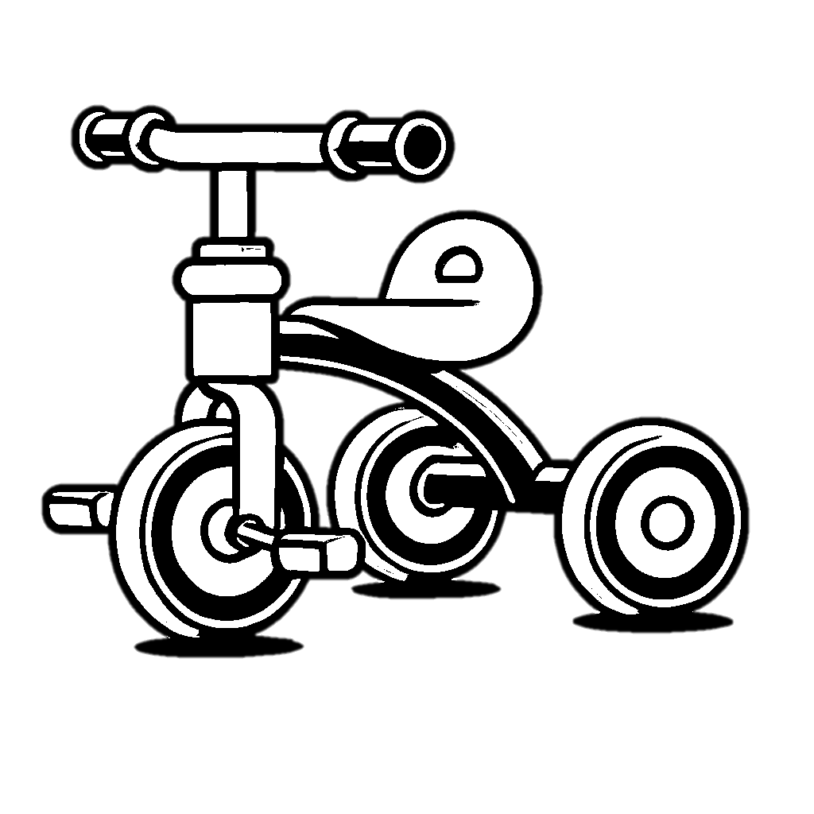

تتبع وتلوين
مواصلات
دراجة ثلاثية العجلات

Slide 10


تتبع وتلوين
زورق
مواصلات

Slide 11


تتبع وتلوين
غواصة
مواصلات

Slide 12


تتبع وتلوين
طوف
مواصلات

Slide 13


تتبع وتلوين
مواصلات
منطاد الهواء الساخن

Slide 14
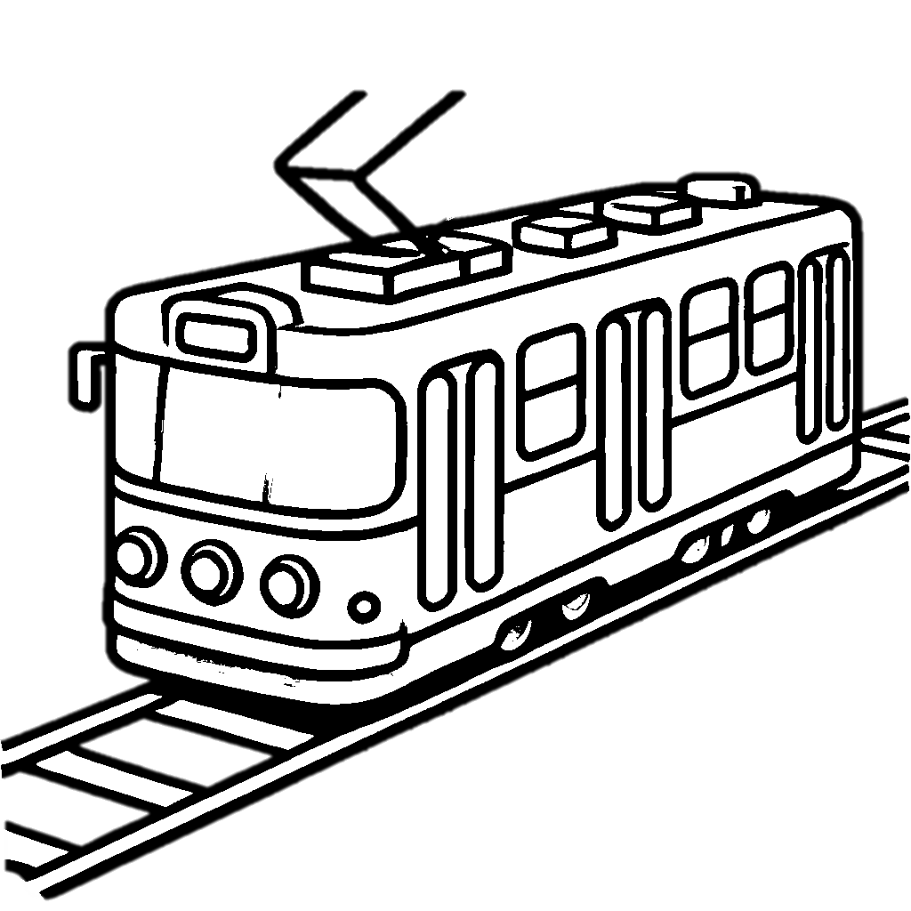

تتبع وتلوين
ترام
مواصلات

Slide 15

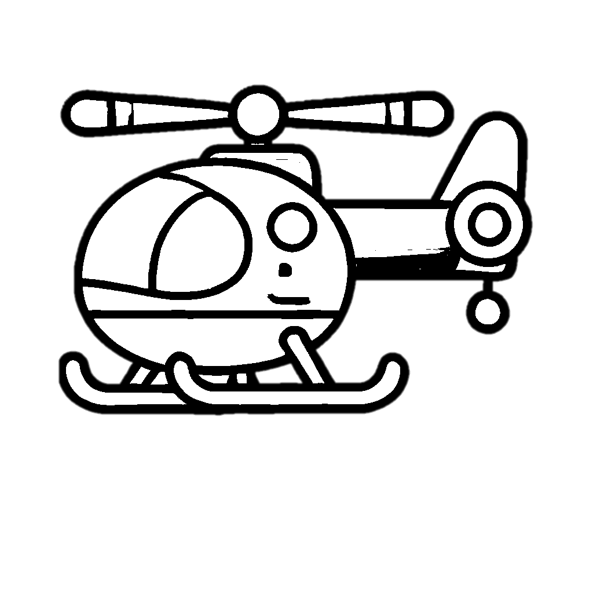
تتبع وتلوين
مواصلات
مروحية

